Slide 1



Slide 2
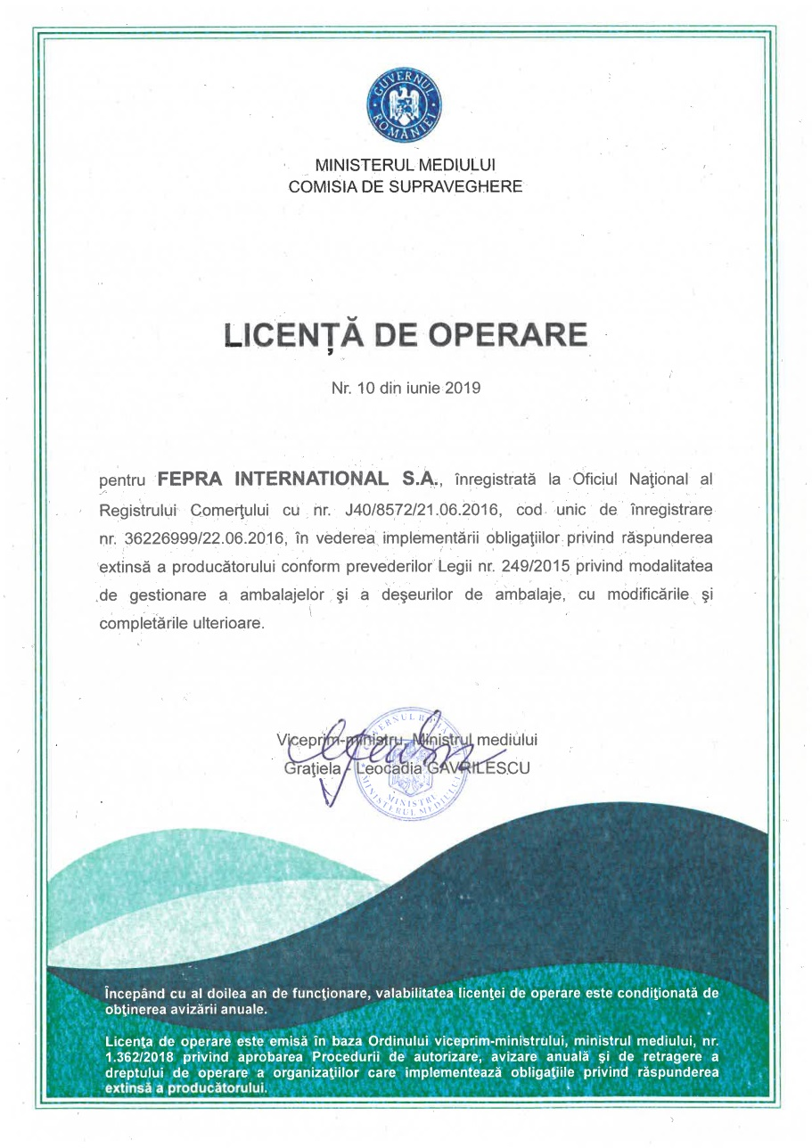
Despre noi
Licenţă operare
FEPRA INTERNATIONAL
companie înfiinţată în anul 2016, este organizată și funcționează ca o societate pe acțiuni, în conformitate cu legislația din România.
Informațiile complete despre activitatea și serviciile oferite de compania noastră le puteți găsi pe www.fepra.ro.

Slide 3
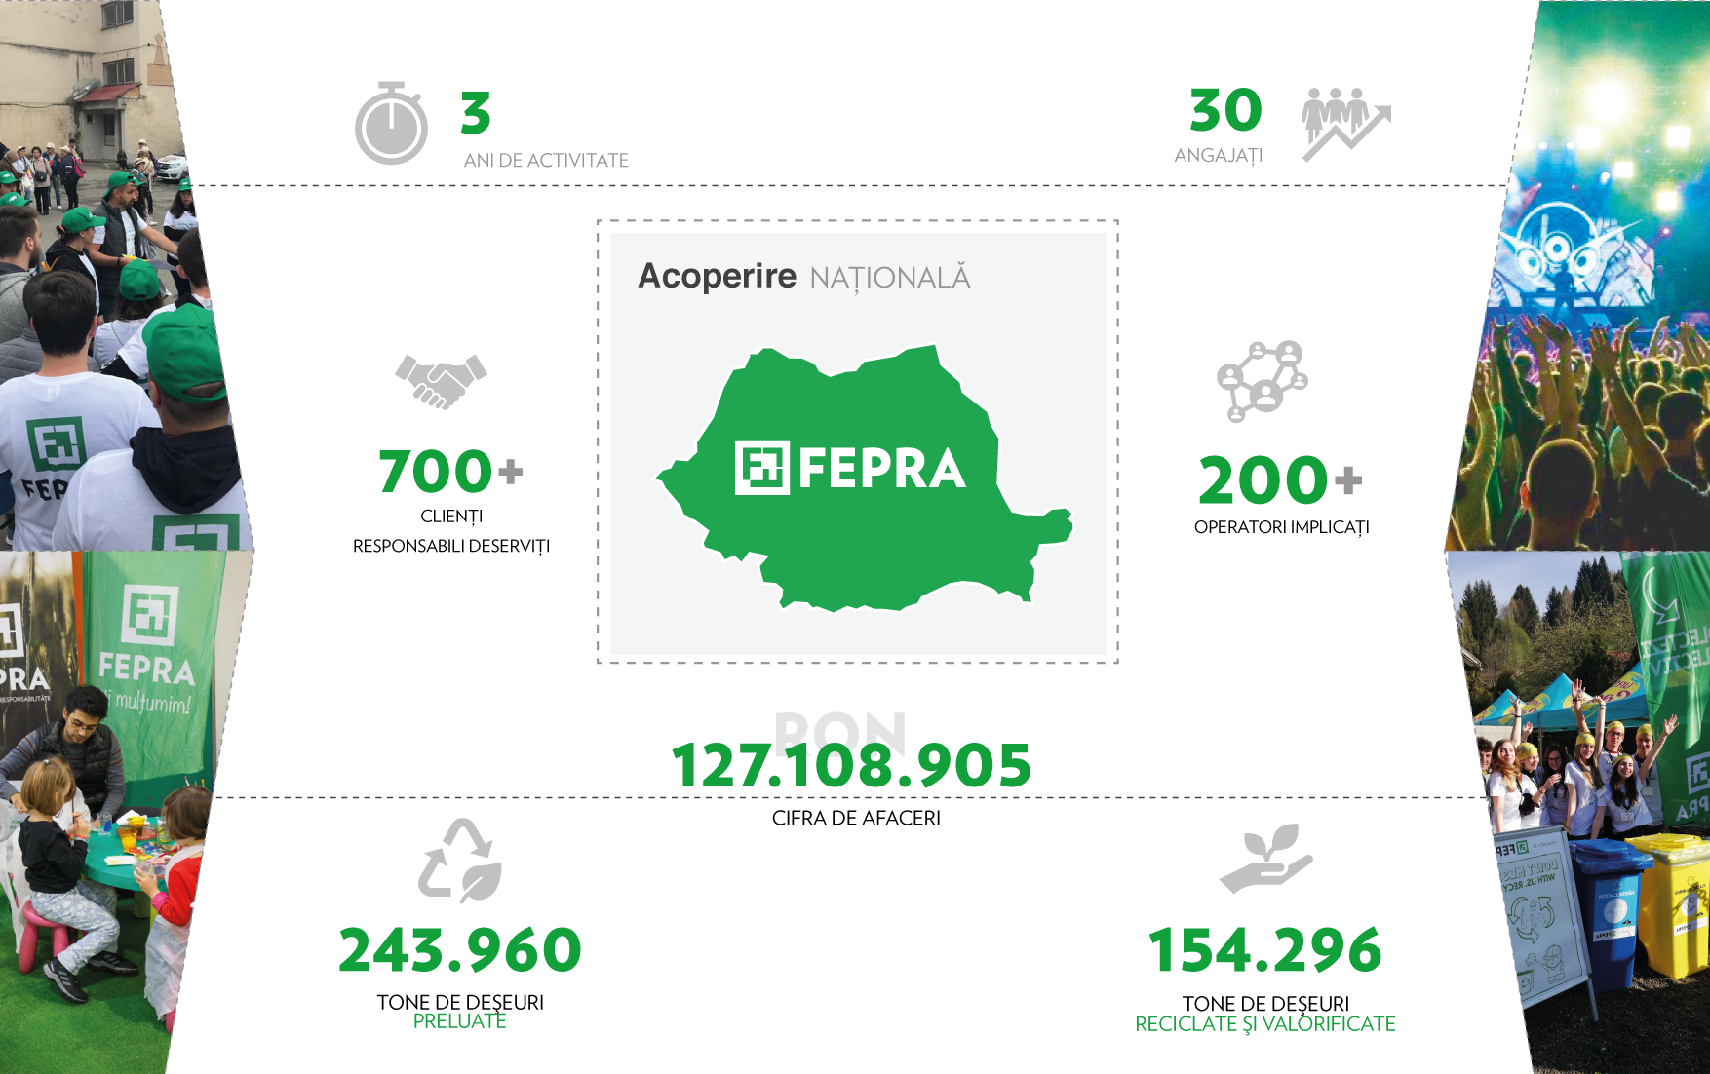
Despre noi
FEPRA in 2019

Slide 4
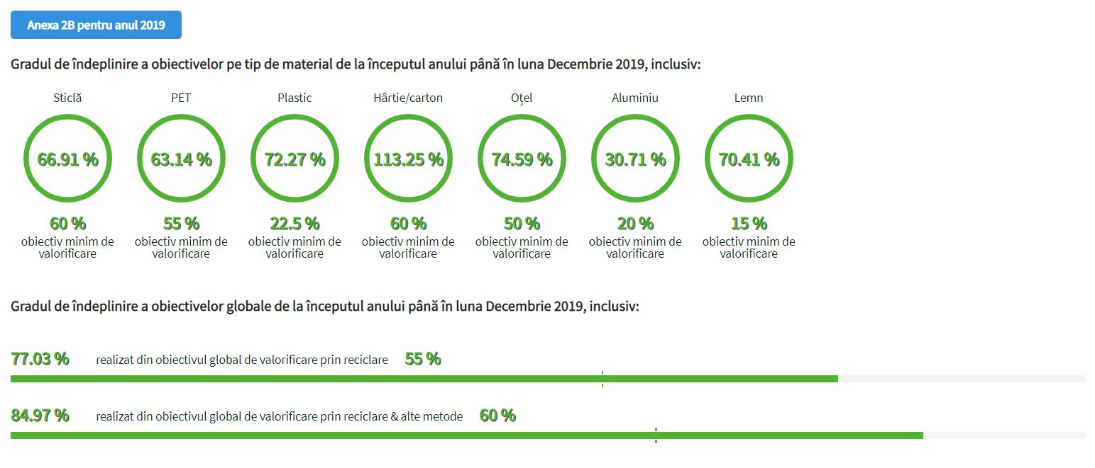
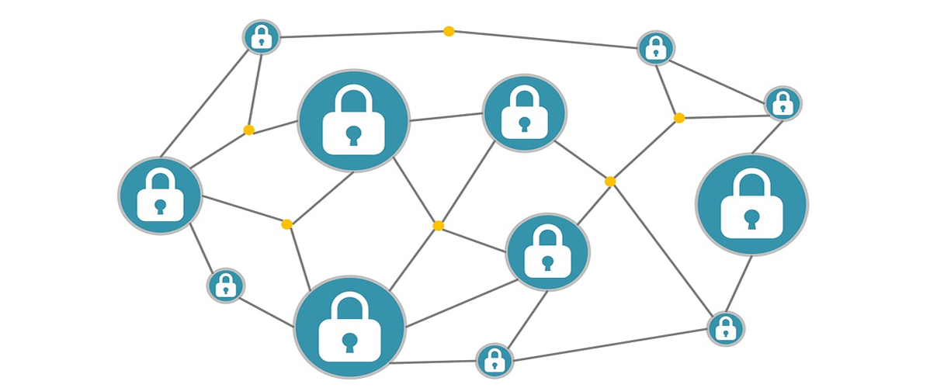
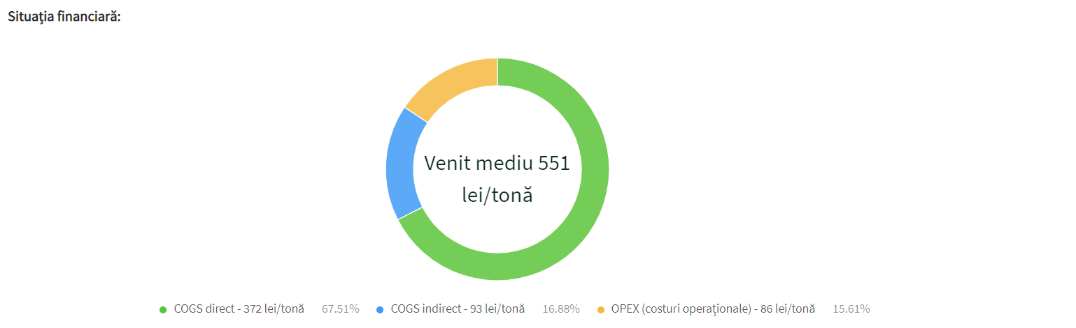
Aplicația FEPRA de raportare
Noutate FEPRA
Aplicația FEPRA - Program de raportare și trasabilitate care vizează atât raportarea către clienți, cât și raportarea colectorilor pe baza în timp real ce cantități face tehnologiei blockchain.
Informații în timp real despre:
Informații despre cantitățile gestionate de FEPRA și cu ce companii lucrează pentru îndeplinirea țintelor (listă colectori + reciclatori & rezultate audit)
Amprenta CO2
costul mediu pe fiecare tip de ambalaj pentru fluxul municipal, industrial și commercial
informații despre costurile pentru bonificații, sumele cheltuite pentru trasabilitate, precum și valoarea cheltuielilor noastre operaționale.

Slide 5





Campanii FEPRA 2019
Acţiuni concrete
Anul 2019, pentru noi a constat în:
10 Campanii
Naționale de informare și conștientizare
(dintre care 3 cu ADI-uri)
9 TONE deșeuri de ambalaje
Colectate selectiv la punctele amplasate de
FEPRA (doar în cadrul campaniilor la Festivaluri)
700 de voluntari
Care au interacționat cu cetățenii,
oferindu-le informații
15 furnizori
Logistic, transport, infrastructură
1.000.000 de cetățeni
Care au participat la acțiunile de informare (cifre oferite de către organizatorii evenimentelor)
800.000 de saci consumați

Slide 6

Campanii FEPRA 2019
Acţiuni concrete
Așadar, în majoritatea campaniilor noastre am organizat acțiuni clasice:
PUNCTE DE COLECTARE
Pentru 3 fracții:
Plastic/Aluminiu;
Hârtie/Carton;
Sticlă.
VOLUNTARI
Aceştia stau la punctele de colectare și explică oamenilor de ce este important să facă colectare selectivă sau cum este corect să execute acest proces.
SPOTURI
Mesaje simple, prin care festivalierii erau anunțați că în perimetrul respectiv pot face colectare selectivă.
Am învățat că mentalitatea este ușor de schimbat, dacă vii în fața oamenilor și le explici lucruri simple, pe înțelesul lor, iar responsabilitatea și grija față de mediu, chiar dacă se învață târziu, pot da rezultate bune.

Slide 7

I. Campanii de informare și conștientizare încheiate cu ADI-urile
(Asociații de Dezvoltare Intercomunitară)
ADI SMID COVASNA
,,Covasna, comunitate ECO’’
ADI ARGEȘ
,, Un Argeș curat! Un Argeș respectat!”
ADI TELEORMAN
„Teleormanul reciclează”

Slide 8



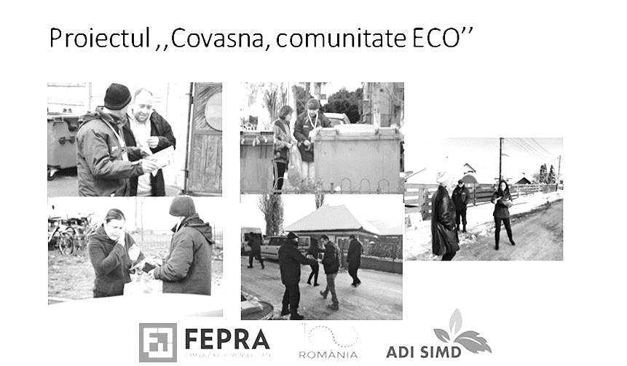
ADI SMID COVASNA
,,Covasna, comunitate ECO’’
Întreg parcursul anului 2019
Sfântu Gheorghe, Târgu Secuiesc, Covasna, Întorsura Buzăului, Baraolt și cele 40 de comune din județul Covasna
Această campanie de conștientizare a fost concepută pe baza rezultatelor și informațiilor obținute în urma monitorizării activităților în cadrul SIMD Covasna, având la bază atât compoziția deșeurilor (peste 50 de analize), cât și a procentului de deșeu reciclabil din total deșeuri (aproximativ 17%).
S-au avut în vedere diferențele de procente între urban și rural, blocuri și gospodării individuale respectiv ponderea deșeurilor de ambalaje (67,68%) din totalul deșeurilor reciclabile.
Diseminarea informației:
Flyere: 48.000 buc
Afişe în cadrul unităţii administrativ teritoriale: 1000
Presă scrisă locală
People stopper – 50
Voluntari: 30

Slide 9
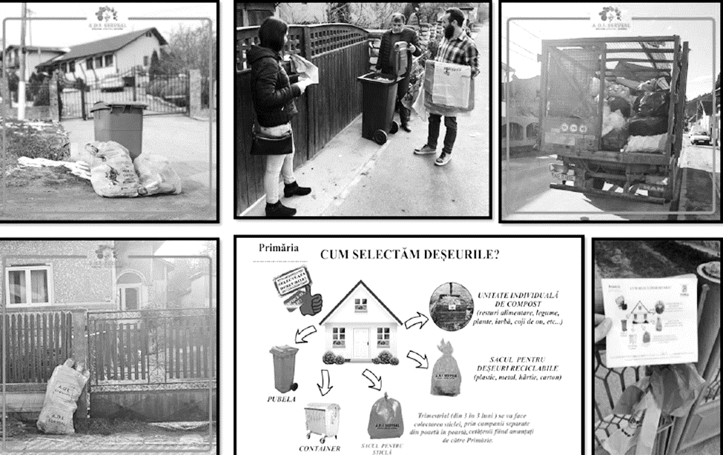
ADI ARGEȘ
,, Un Argeș curat! Un Argeș respectat!”
Întreg parcursul anului 2019
40 de localități din județul Argeș
Scopul campaniei a fost informarea cetățenilor cu privire la soluțiile pe care le au la îndemână, în comunitatea lor, pentru a face colectare separată.
Diseminarea informației:
Pliante: 150.000 buc
Saci distribuiţi cetăţenilor: 600.000 buc
Voluntari: 300
Presă scrisă locală
Apariții media:
Ecologic: http://www.ecologic.rec.ro/articol/read/reciclare-recuperare/17340/
Jurnal de Argeș: https://jurnaluldearges.ro/colectarea-separata-a-deseurilor-o-provocare-pentru-autoritatile-locale/

Slide 10
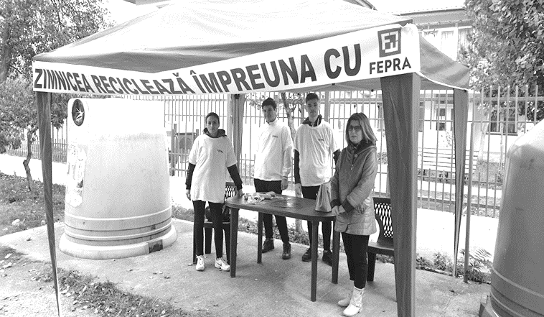
ADI TELEORMAN
„Teleormanul reciclează”
01 Octombrie 2019 – 31 Noiembrie 2019
Întreg teritoriul județului Teleorman
Prin implementarea acestui proiect, partenerii și-au propus sa informeze populaţia privind importanţa colectării separate a deşeurilor la sursă, să creeze un mecanism integrat cu caracter continuu pentru atingerea obiectivelor de reciclare, în special a ambalajelor primare aflate în structura deşeurilor municipale, precum şi obiectivele de deviere de la depozitare prin alte metode de valorificare.
Diseminarea informației:
Flyere: 50.000 buc
Saci distribuiţi cetăţenilor: 25.000 buc
Voluntari: 100y

Slide 11
II. Campanii de informare și conștientizare la
marile evenimente din România.
PARTENERIATE STRATEGICE
În 2019 am continuat acţiunea amplă de educare privind colectarea separată a deşeurilor reciclabile în cadrul festivalurilor, acţiune începută în 2018, dar am finanţat şi studii privind modalitatea de colectare a deșeurilor de ambalaje.
ECO MARATHON
Moieciu
04-05 Mai 2019
BLAJ ALIVE
Blaj
07-10 Iunie 2019
ARTMANIA
Sibiu
26-27 Iulie 2019
ALANDALA Festival
Bucureşti
06-08 Decembrie 2019
VIZITA PAPEI
ÎN ROMÂNIA
Blaj
02 Iunie 2019
UNTOLD
Cluj
01-04 Iulie 2019
AWAKE FESTIVAL
Târgu-Mureş
15-18 August 2019
INFO CONS
Noiembrie – Decembrie 2019

Slide 12
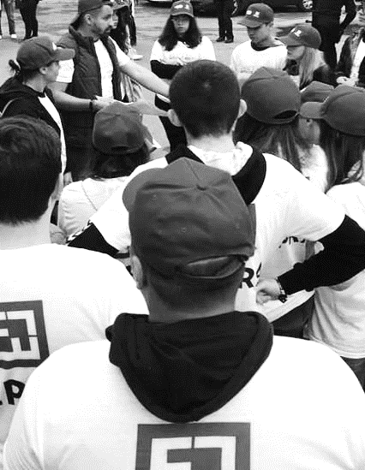
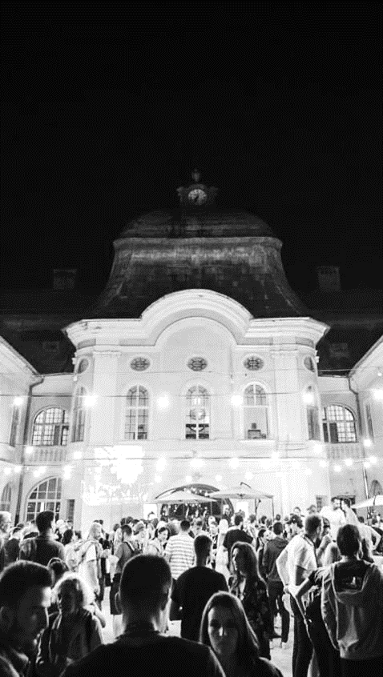
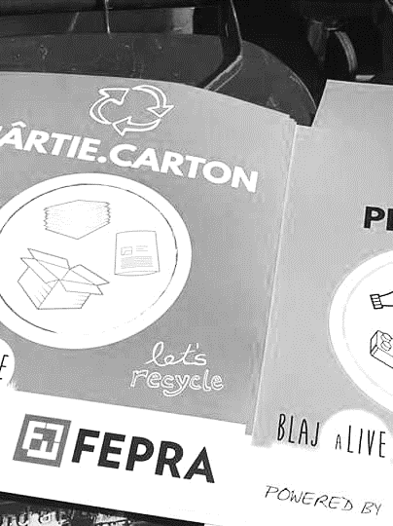
Cultura ECO-FRIENDLY în FESTIVALURI
Implementată de FEPRA, 2018-2019
#CuFEPRAlaFESTIVAL
#ColectareSeparată
#DeșeuriDeAmbalaje

Slide 13
Cultura ECO-FRIENDLY în FESTIVALURI
Implementată de FEPRA, 2018-2019
CE AM SCHIMBAT
pe parcurs în implementarea campaniilor?
Reţeaua de voluntari
Capacitatea și numărul pubelelor
Numărul echipelor mobile de colectori
De la 10 la
40
De la 6 la
20
De la 4 la
12

Slide 14
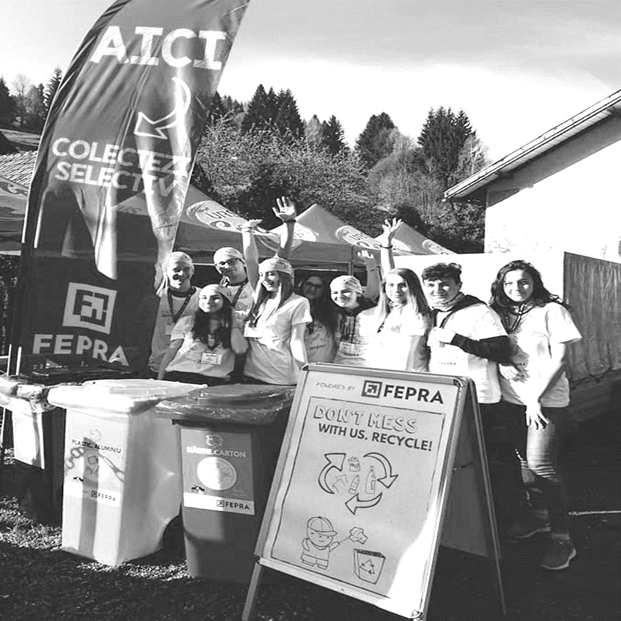
EcoRunMoieciu
“Don't mess with us, recycle!”
4 mai 2019
Moieciu de Sus
Cu ajutorul a 40 de voluntari care au stat la cele 12 puncte de colectare, pe traseul montan, i-am învățat pe particicpanții la competiție cum se face corect colectarea separată. În cadrul campaniei au fost colectate 1 TONE deșeuri de ambalaje. Pe lângă voluntarii care au stat la puncte, menționăm că alte 5 echipe mobile de oameni au manipulat deșeul, pe toată durată concuruslui.
40 +
Voluntari
12
Puncte de colectare (inclusiv pe traseu montan)
5
Echipe mobile de oameni
care au manipulat deșeul
1
TONĂ DEȘEURI AMBALAJE
Radio Guerilla: https://www.guerrillaradio.ro/revista-guerrilla/ce-ti-e-scris-in-frunte-ti-e-pus-ecorun/

Slide 15
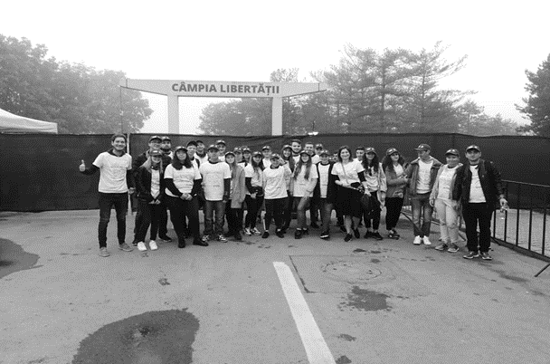
Vizita Papei la Blaj
“Don't mess with us, recycle!”
2 iunie 2019
Câmpia Libertății din Blaj
Cu ajutorul unui număr de 30 de voluntari care au stat la cele 10 puncte de colectare, euro-containare de 1100 pentru plastic/aluminiu și hârtie/carton – pentru a-i învăța pe particicpanții la festival cum se face corect colectarea separată. În cadrul campaniei au fost colectate 2 TONE deșeuri de ambalaje, în special plastic.
30 +
Voluntari
10
Puncte de colectare
4
Echipe mobile de oameni
care au manipulat deșeul
2
TONE DEȘEURI AMBALAJE
Hotnews: http://www.hotnews.ro/stiri-23181450-.htm?nomobile
Republica.ro: https://republica.ro/oamenii-dupa-blaj-zva-rog-eu-sa-spuneti-la-televizor-cum-a-aratat-campia-libertatii-dupa-ce-au-plecat

Slide 16
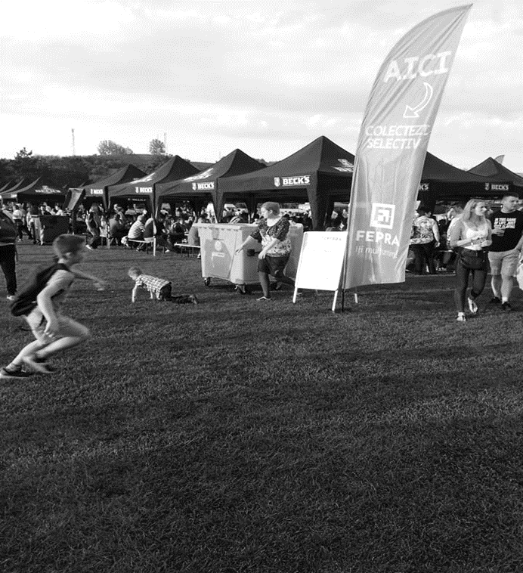
BlajAlive
“Don't mess with us, recycle!”
7-9 iunie 2019
Câmpia Libertății din Blaj
Cu ajutorul unui număr de 20 de voluntari care au stat la cele 10 puncte de colectare, euro-containare de 1100 pentru plastic/aluminiu și hârtie/carton – i-am învățat pe participanții la festival cum se face corect colectarea separată. În cadrul campaniei au fost colectate 2,5 TONE deșeuri de ambalaje. Pe lângă voluntarii care au stat la puncte, menționăm că alte 5 echipe mobile de oameni au manipulat deșeul, pe toată durata festivalului.
20 +
Voluntari
10
Puncte de colectare
5
Echipe mobile de oameni
care au manipulat deșeul
2,5
TONE DEȘEURI AMBALAJE
BlajAlive
BlajAlive: https://blajalive.ro/news/all/
Czb.ro: http://czb.ro/articol/14990/

Slide 17
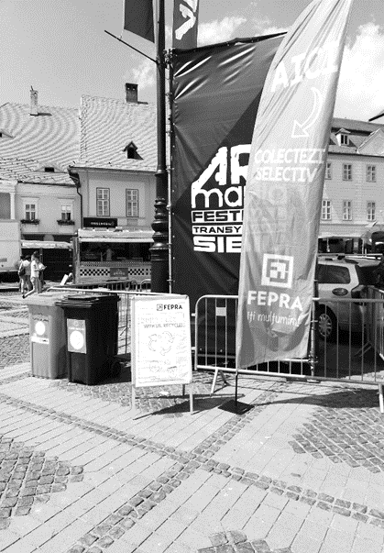
ArtMania Festival
“#letsrockandrecycle”
24 iulie 2019
Sibiu, Piața Mare
Am instalat 6 puncte de colectare care au beneficiat de 30 de voluntari. În cadrul campaniei au fost colectate 1, 5 TONE deșeuri de ambalaje. Pe lângă voluntarii care au stat la puncte, menționăm că alte 5 echipe mobile de oameni au manipulat deșeul, pe toată durată festivalului.
30
Voluntari
6
Puncte de colectare
5
Echipe mobile de oameni
care au manipulat deșeul
1,5
TONĂ DEȘEURI AMBALAJE
România Responsabilă: https://romaniaresponsabila.ro/fepra-international-colecteaza-deseurile-de-ambalaj-si-ii-invata-pe-tineri-cum-sa-aiba-grija-de-mediul-inconjurator/
Miscarea de Rezistență: https://miscareaderezistenta.ro/muzica/la-sibiu-east-european-music-conference-and-showcase-festival-50250.html?fbclid=IwAR3VsR4VeP-MAXiQ8PxmOJ3k0XZynf4XjQryJ5LbFNM7KIr_xLOZ_pu3pXg

Slide 18
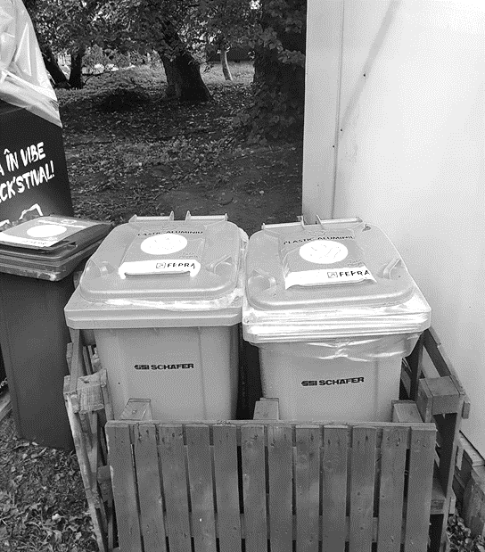
AwakeFestival
#EcoFest
14-15 august 2019
Gornești, Târgu Mureș
Cu ajutorul a 50 de voluntari care au stat la cele 20 puncte de colectare am promovat colectarea selectivă a deșeurilor de ambalaje. În cadrul campaniei au fost colectate 2 TONE deșeuri de ambalaje. Pe lângă voluntarii care au stat la puncte, menționăm că alte 10 echipe mobile de oameni au manipulat deșeul, pe toată durată festivalului.
50
Voluntari
20
Puncte de colectare
10
Echipe mobile de oameni
care au manipulat deșeul
2
TONĂ DEȘEURI AMBALAJE
TheWoman: https://thewoman.ro/awake-un-festival-boutique-sustenabil/
Zi-de-zi: https://www.zi-de-zi.ro/2019/07/02/interviu-laura-coroianu-ceo-emagic-reteta-de-la-awake-este-muzica-arta-si-idei/

Slide 19
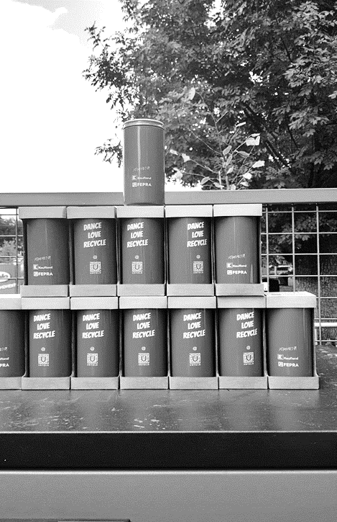
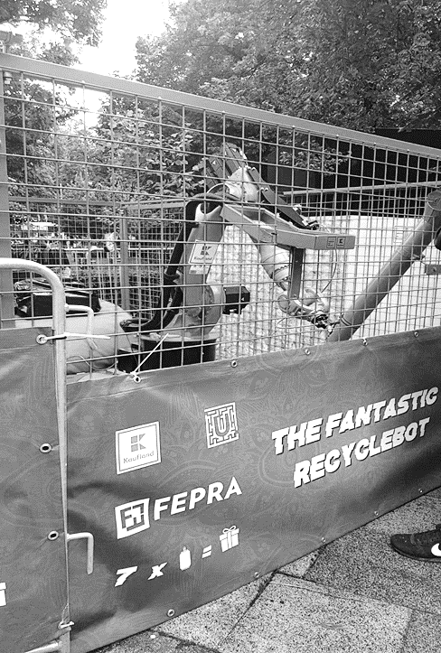
UNTOLD 2019
“It is not that hard. Recycling is fantastic.”
4 august 2019
Cluj
The fantastic Recyclebot (un robot KUKA) a prezentat viitorul colectării și al gestionării deșeurilor, în România. FEPRA, alături de parteneri, le-a oferit participanților, timp de 4 zile, informații despre colectarea deșeurilor, dar și 700 de premii ecologice pentru a încuraja un comportament responsabil și pe viitor.

Slide 20
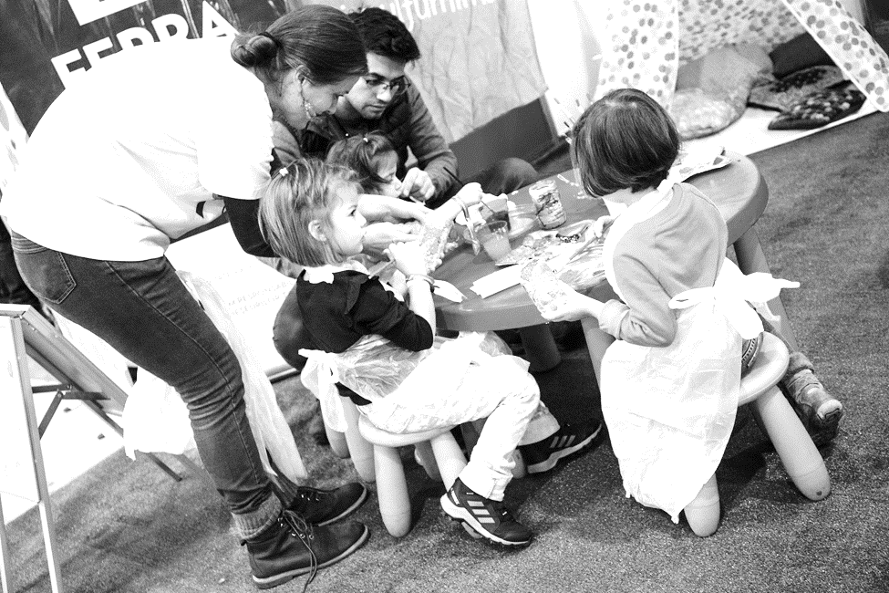
Alandala Festival
“Reutilizăm Creativ”
6 -8 decembrie 2019
București, Romexpo
În spațiul pus la dispoziție de organizatori, am organizat o serie de ateliere de reutilizare creativă a ambalajelor. Acțiunea a fost destinată exclusivă copiilor participanți la festival. În plus, am organizat și o acțiune de informare și conștientizare pentru colectarea selectivă.
Un număr de 30 de voluntari au stat la cele 6 puncte de colectare, pe toată durata festivalului, pentru a le explica copiilor și părinților cum se sortează corect deșeurile.

Slide 21



INFO CONS
Noiembrie – Decembrie 2019
“Studiu privind modalitatea de colectare a deșeurilor de ambalaje”
Finanțare studiu implementat de Asociația Info Cons, privind modalitatea de colectare a deșeurilor de ambalaje. Sondajul a fost realizat la nivel naţional, în rândul Unităților Administrativ Teritoriale și Primăriilor.
Green Report https://www.green-report.ro/studiu-protectia-consumatorului-doar-55-kg-de-deseuri-cap-locuitor-nu-au-ajuns-la-groapa-de-gunoi-in-prima-jumatate-a-anului-2019/
Agerpress https://www.agerpres.ro/administratie/2020/02/12/studiu-infocons-5-5-kg-de-deseuri-cap-locuitor-nu-au-ajuns-la-groapa-de-gunoi-in-prima-jumatate-a-anului-2019--447663

Slide 22
III. Participare Conferinţe
Mereu informaţi
Evenimente la care FEPRA a participat, printr-un reprezentat, în calitate de Speaker sau sponsor, pe durata anului 2019. Cu precădere, vorbim de conferințe/evenimente publice, la nivelul Municipiului București.
ISWA & ASOCIAȚIA ROMÂNĂ PENTRU MANAGEMENTUL DEȘEURILOR
19-21 Iunie 2019, Mamaia
“Direcții de implementare a conceptului de economie circulară în managementul deșeurilor ca bază a unei dezvoltări durabile a localităților din România”
Conferinţă FADI
Federația Asociaţiilor de Dezvoltare Intercomunitară
21 februarie, Bucureşti
  “Aplicații practice în managementul integrat al deșeurilor”
Conferinţă OPP REMAT
03-05 Martie 2019,
Poiana Braşov
“Modele de bune practici pentru trecerea la economia circulară”
MODERN BUYER
Conferința Retail & HoReCa Distribution, ediția a IV-a
21 Martie 2019, Sinaia
“Provocările antreprenorilor și factorii care impactează businessul”
AHEAD International
  28 februarie, Bucureşti
  “Circular Waste Conference”
BUSINESS REVIEW
Awards
14th Edition
04 Martie 2019, Bucureşti
ReVino Bucharest Wine Fair
11-13 Mai 2019, București
“A patra ediție a salonului de vinuri și turism viticol eVino Bucharest Wine Fair” ”
Conferinţă
OPP REMAT
23-25 Iunie 2019, Delta Dunăriii

Slide 23
Contact
Unde ne găsiţi?
FEPRA International SA
 Calea Știrbei Vodă nr. 58, Sector 1,
București, România
 Tel: +40 377 101 400
 Fax: +40 212 339 674
 office@fepra.ro
✓ www.fepra.ro
Sorina Bănică - Director Marketing &Comunicare
 Tel: +40 720 055 507
 sorina.banica@fepra.ro
✓ www.fepra.ro
Nicoleta Lazăr – Director Operațional
Tel: +40 753 104 660
 nicoleta.lazar@fepra.ro
✓ www.fepra.ro

